Slide 1


UỶ BAN NHÂN DÂN QUẬN LONG BIÊN
TRƯỜNG MẦM NON ĐỨC GIANG
LĨNH VỰC: PHÁT TRIỂN NGÔN NGỮ
ĐỀ TÀI: NBTN MÀU XANH
Giáo viên: Nguyễn Thị Thu
Năm học: 2024 - 2025

Slide 2

MỤC ĐÍCH – YÊU CẦU
Kiến thức:
Trẻ nhận biết và gọi tên được màu xanh
2. Kỹ năng:
Rèn luyện kỹ năng ghi nhớ và phát âm cho trẻ
3. Thái độ:
Trẻ có ý thức ngồi học bài ngoan ngoãn

Slide 3



Slide 4

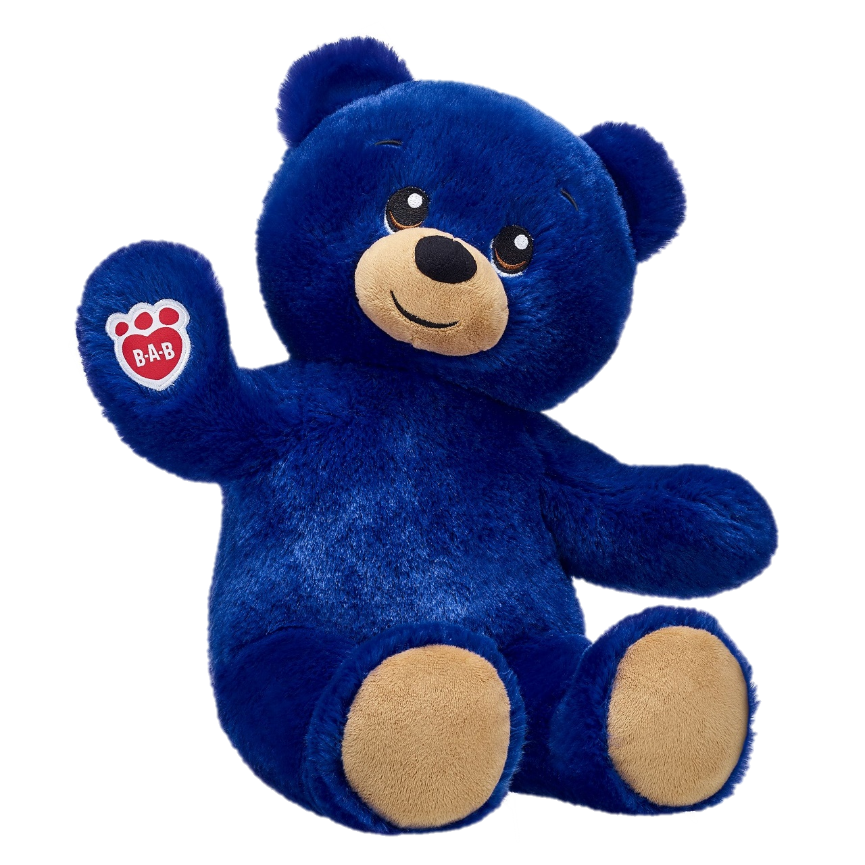
Bạn gấu màu xanh

Slide 5
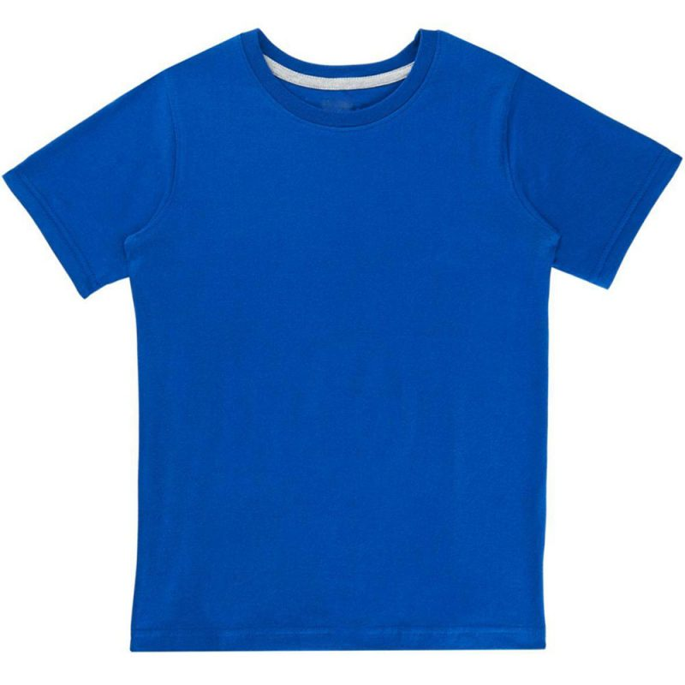
Cái áo màu xanh

Slide 6

Bóng bay màu xanh

Slide 7

TRÒ CHƠI
Bé hãy tìm những đồ vật có màu xanh

Slide 8


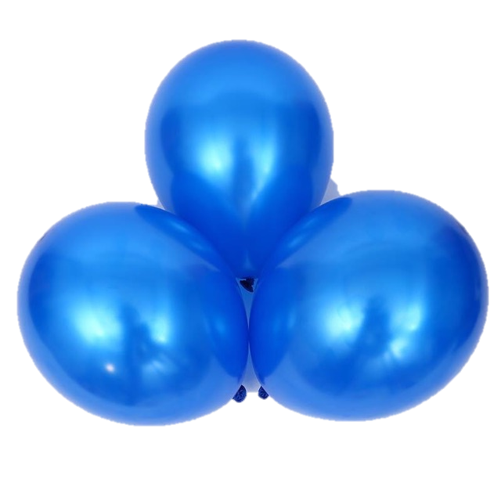
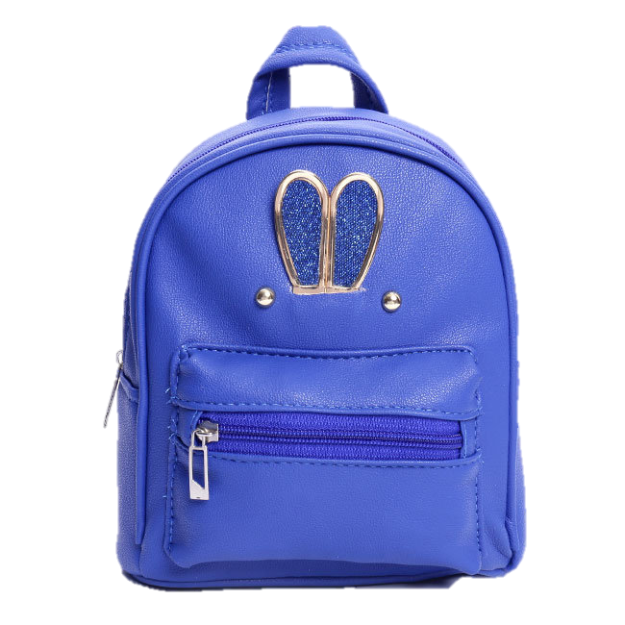
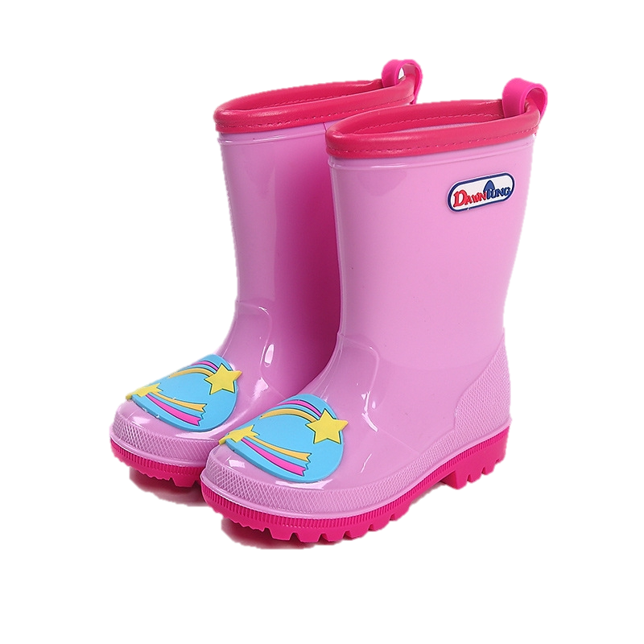



Slide 9
TRÒ CHƠI
Ai nhanh hơn

Slide 10

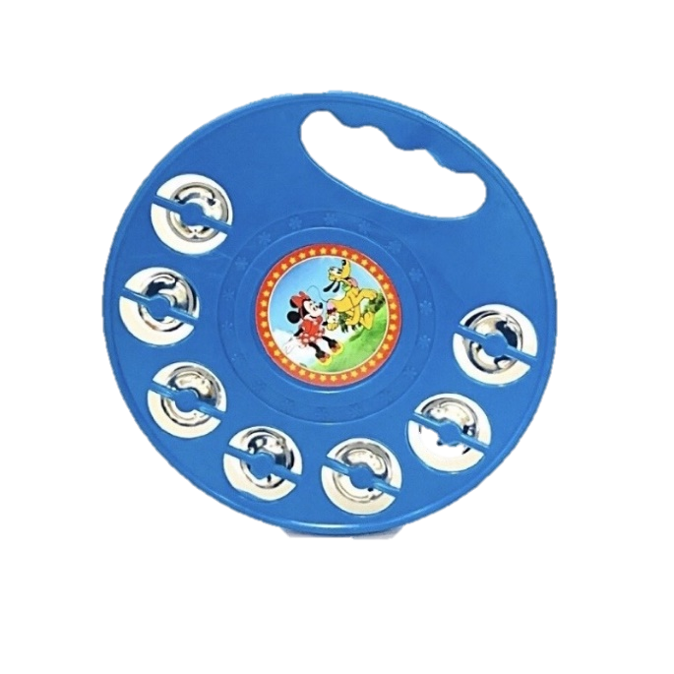
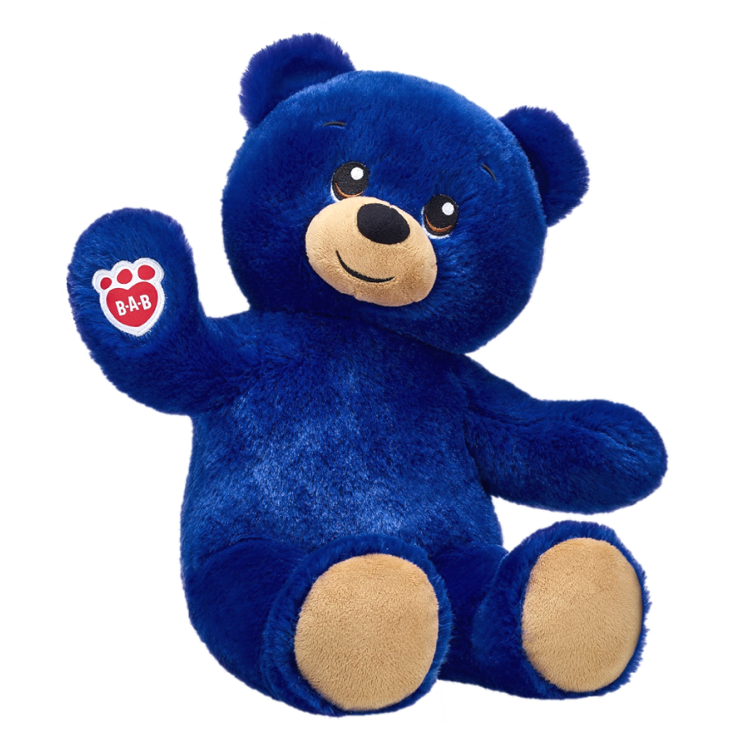
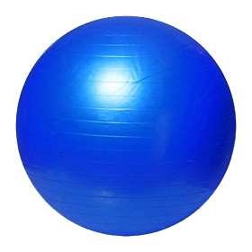
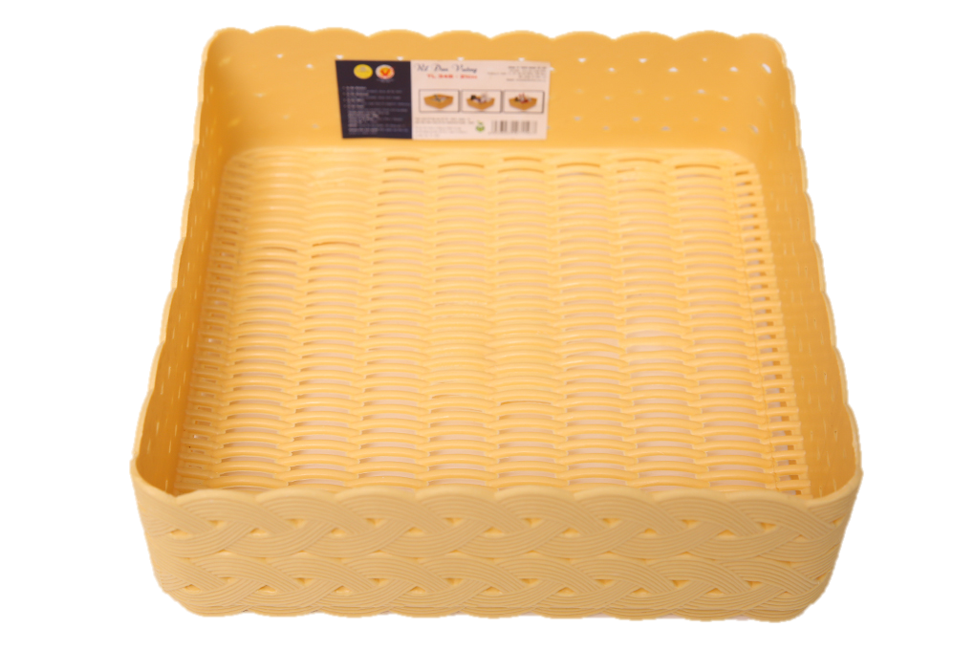

Slide 11


